Slide 1
NCS능력단위평가 결과물제출
능력단위명 | 웹표준퍼블리싱
성 명 | 이정아
제출일자 | 2021-10-07
안양이젠아카데미컴퓨터학원

Slide 2
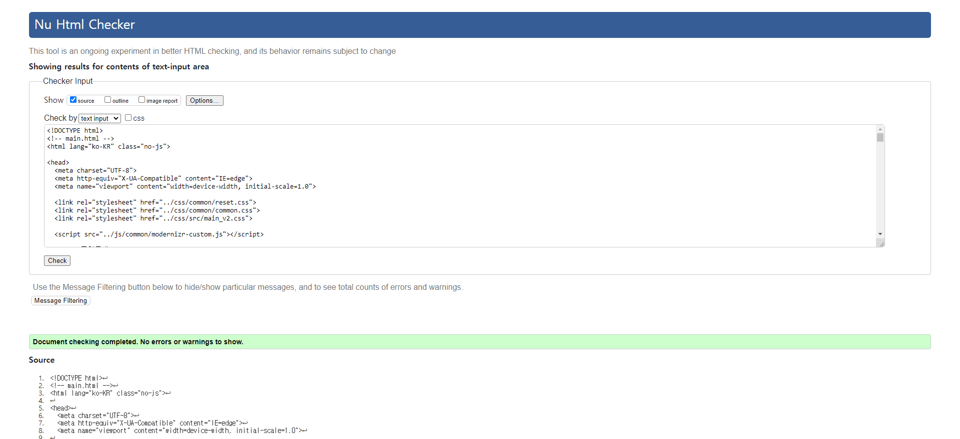
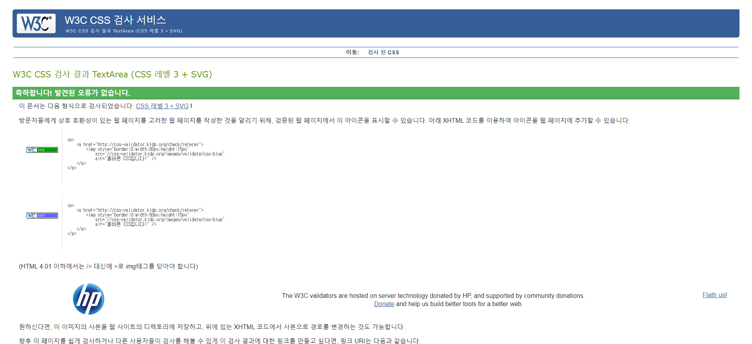
02. 프로토타입 제작에 따른 결과물 유효성검사
유효성 체크
HTML validator
CSS validator

Slide 3
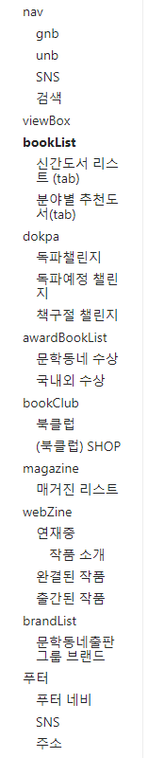
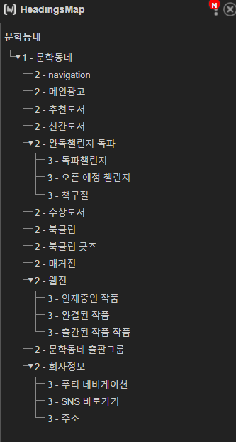
02. 프로토타입 제작에 따른 heading outline 구조
페이지 구조 체크
Heading outliner 구조
설계 구성 구조

